Slide 1


Degabriel App
Ziqiang Chen, José María Jiménez, Sergio Tapia

Slide 2
Degabriel app
Este proyecto se centra en la empresa Degabriell, esta empresa está orientada al sector de la moda, venden productos de lujo (bolsos de momento) los cuales aparecen en pasarelas o revistas.
La aplicación se centra en mostrar los avances de la empresa y la reserva de sus productos.
La aplicación está hecha en Android Studio con java y maneja una base de datos en la nube a través del servicio de firestore database de firebase.

Slide 3
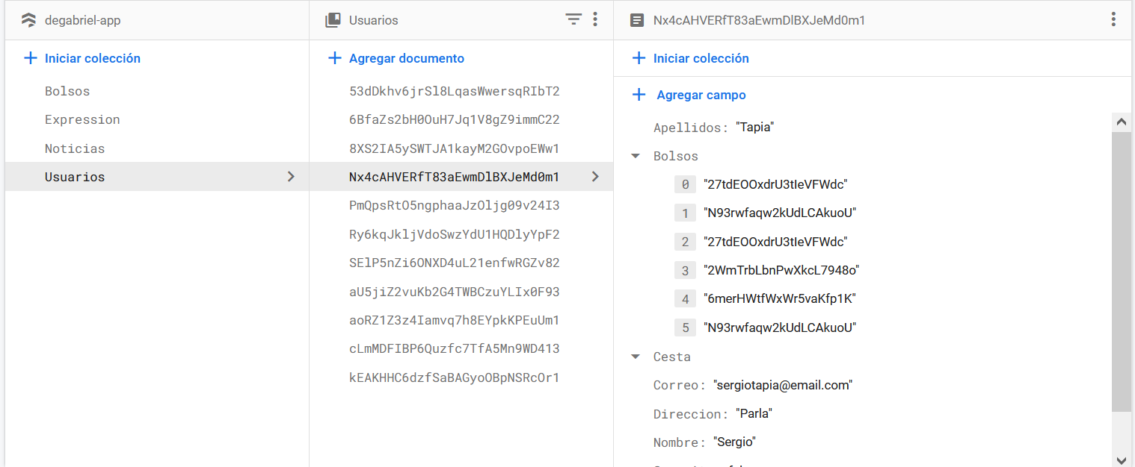
Base de datos

Slide 4
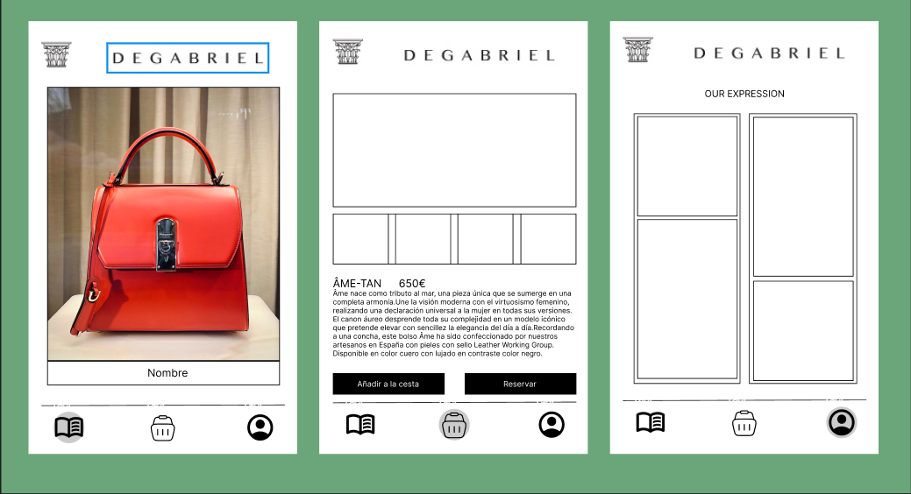
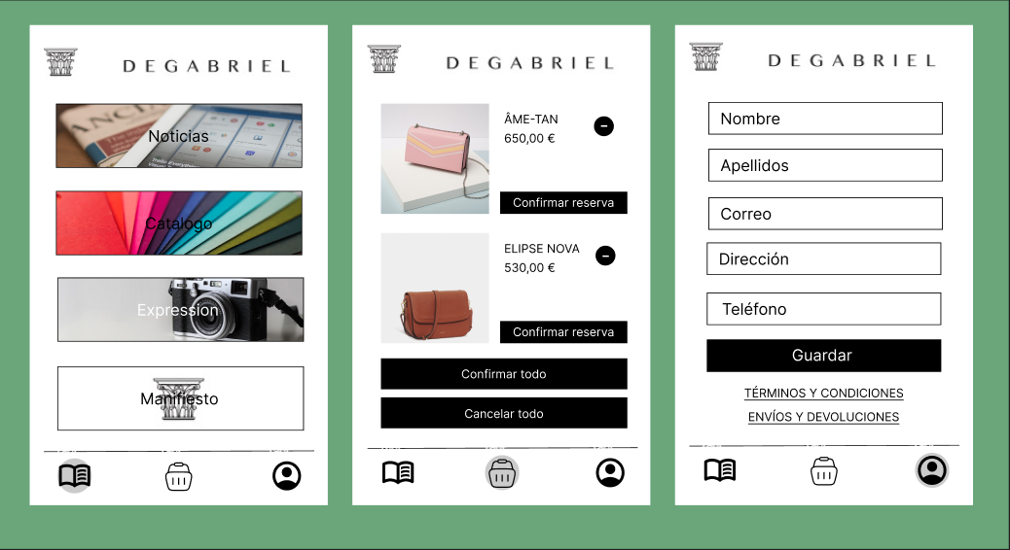
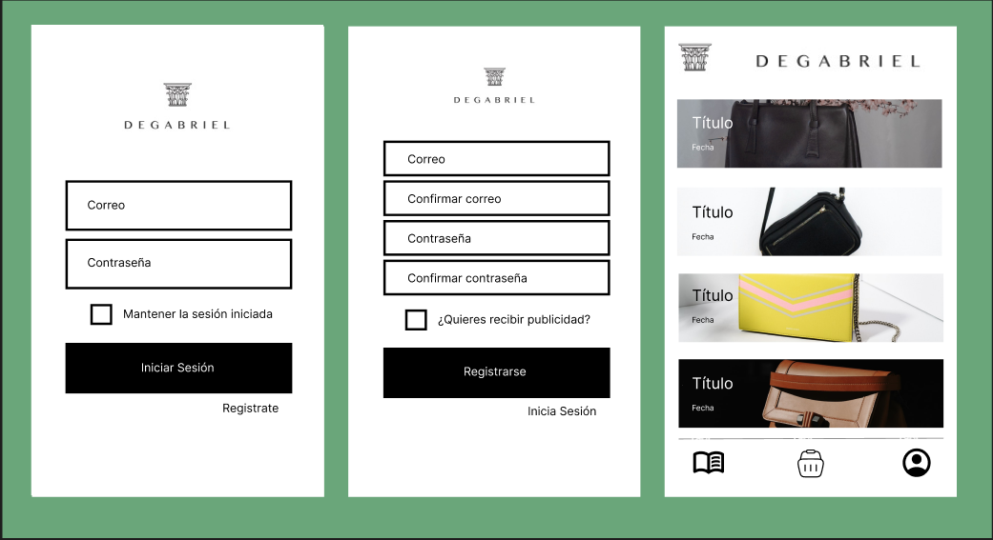

Slide 5
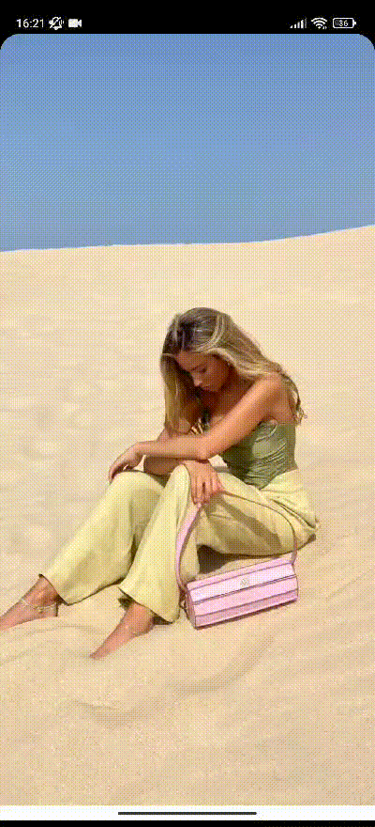
Inicio
Al abrir la apliacción saldrán una serie de imágenes a modo de animación y cargará la pantalla de menú que hace de pantalla principal.

Slide 6
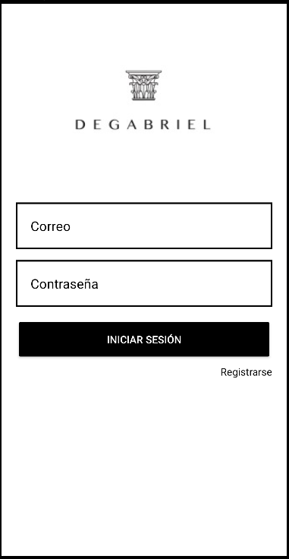
Login
Esta pantalla sirve para inciar sesión y para ir a la pantalla de registro.

Slide 7
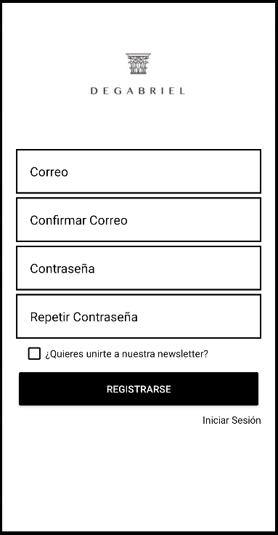
Registro
Aqui se podrá registrar un usuario nuevo, unirte a la newsletter y acceder a la pantalla de login de Vuelta.

Slide 8
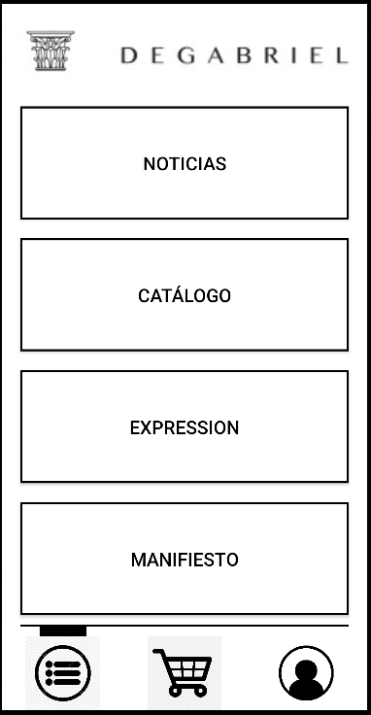
Menú
Desde el menú, que es la pantalla principal, se puede acceder a las pantallas de noticias, catálogo, expression y manifiesto(página web) desde los botones centrales. También se puede acceder al carrito o al perfil desde la barra inferior.

Slide 9
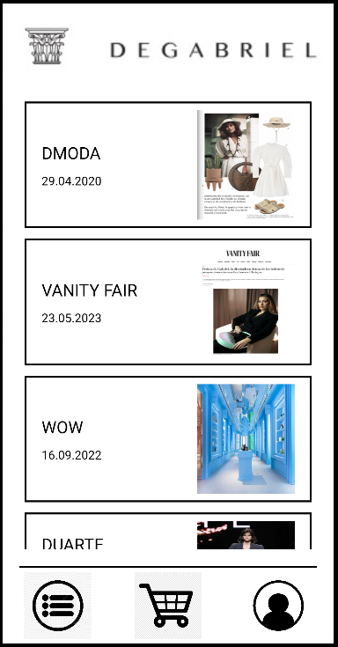
noticias
En esta pantalla salen las últimas noticias de la empresa, se puede ver el título, la fecha y la imagen principal. Al hacer click sobre la noticia, te lleva a la página web de la noticia.

Slide 10
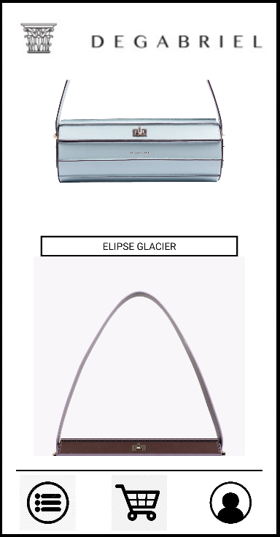
catálogo
En esta pantalla se puede ver la lista completa de los productos de la empresa y al hacerle click al producto, puedes verlo en detallle.

Slide 11
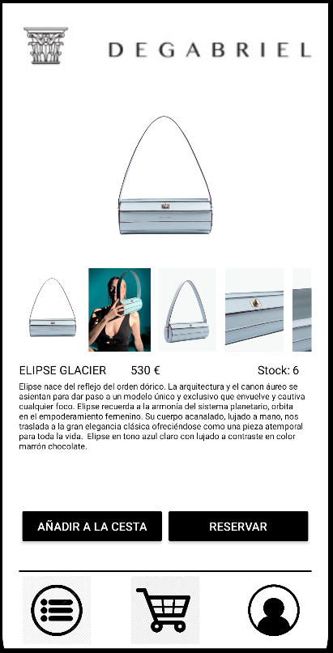
Artículo
En esta pantalla se puede ver una lista de imágenes que al hacerles click se posicionan en el lugar de la imagen grande, que al hacerle click se puede ver mas grande para poder verla mejor. También se puede ver el nombre del producto, el precio, el stock disponible y la descripción.
También se puede añadir a la cesta o reservar directamente.

Slide 12

Expression
En esta pantalla se pueden ver dos listas de fotos que muestran los ideales estéticos de la empresa, las imagenes se pueden ver en detalle haciendo click.

Slide 13
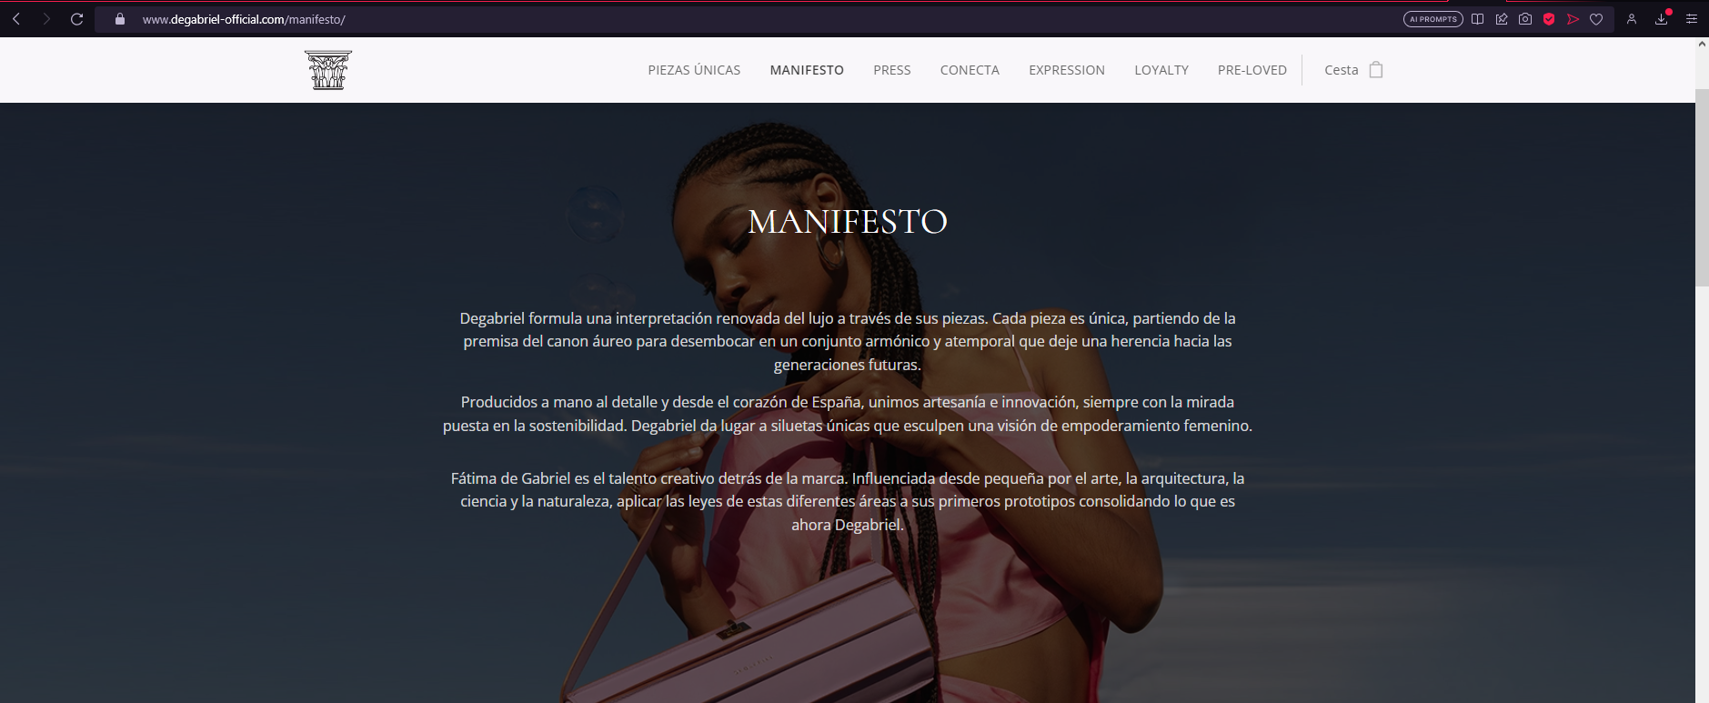
Manifiesto
Al hacer click sobre el boton manifiesto, te lleva a una página de la empresa donde explican quiénes son y en qué se basa la empresa.

Slide 14
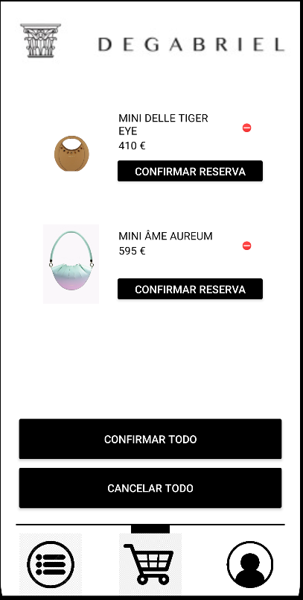
Carrito
En esta pantalla se guardan los productos que ha añadido el usuario para su posterior reserva.
Todos los productos pueden ser reservados o cancelados a la vez o por separado.

Slide 15
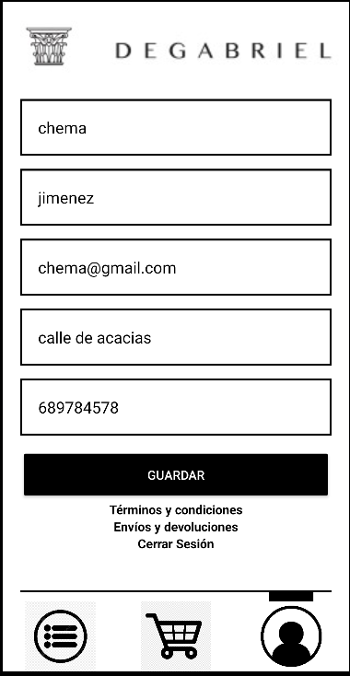
Perfil
En esta pantalla se podrán editar los datos del usuario, acceder a los Términos y condiciones y políticas de Envíos y devoluciones de la empresa y cerrar sesión.
Para poder reservar un producto el usuario tendrá que rellenar todos los campos del perfil.

